Slide 1
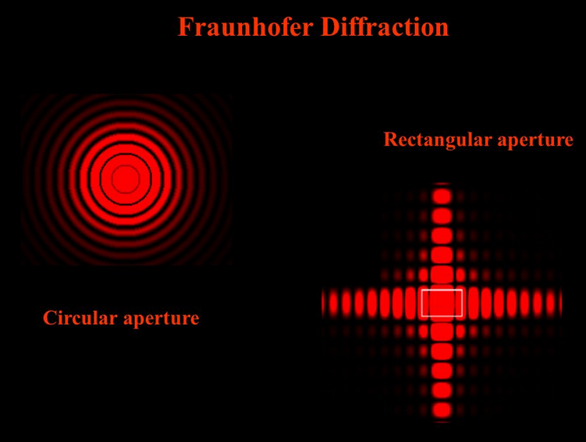
Лекция 17. Дифракция Фраунгофера
Прямоугольное отверстие
Круглое отверстие

Slide 2
3.2. Угловое распределение интенсивности – минимумы и максимумы
Ширина щели b
Э
F
λ
b⋅sinϕ
•
ϕ
i = n
b
O′
О
•
•
i = 1
B
•
Рис. Схема наблюдения при дифракции Фраунгофера на щели

Slide 3
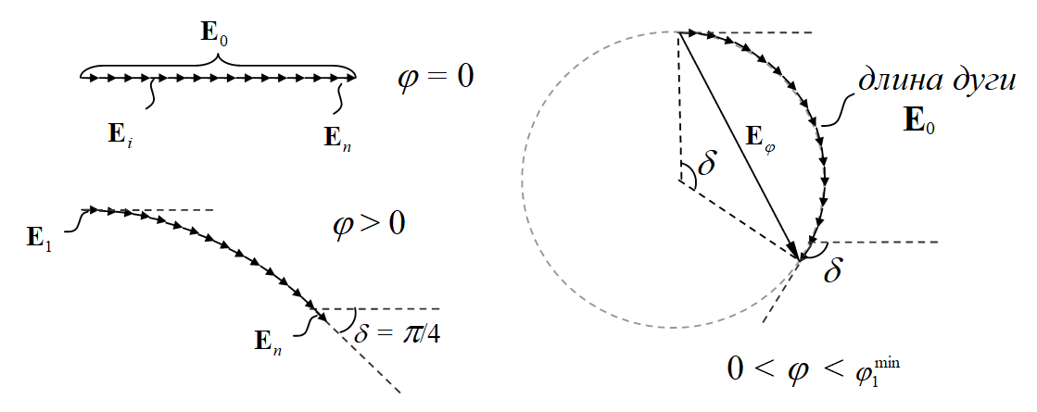
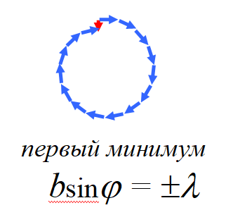
Векторные диаграммы
a) ϕ = 0
!
д) 0 < ϕ < ϕ₁^{min}
*
Е_{R}
*
б) ϕ > 0
в) ϕ = ϕ₁^{min}
₁

Slide 4
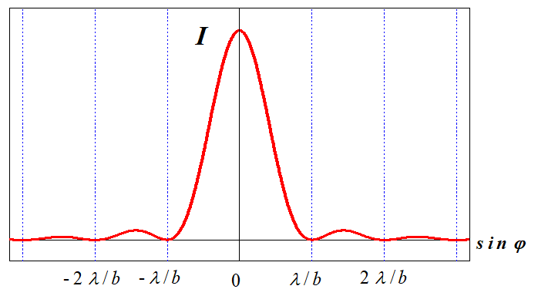
Дифракция Фраунгофера на щели
центральный максимум
I
Задача 10.5 :
I₀*
sinϕ
Все минимумы:
2-й min
1-й min
1-й min
2-й min
b⋅sinϕ = ± mλ
m = ±1, 2, 3, …

Slide 5
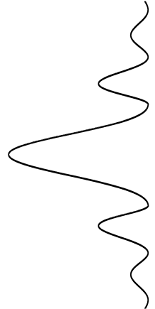
§ 4. Роль дифракции в формировании оптических изображений
4.1. Классификация дифракционных явлений
(“Уточнение о разных случаях дифракции”)
λ/b
λ
“Френель”
i = n
ϕ ′
i = 1
b/2
I
I
0
ϕ
-b/2
l
“Дальняя зона”:
-λ/b
b – “размер отверстия”
???
“Фраунгофер”:

Slide 6
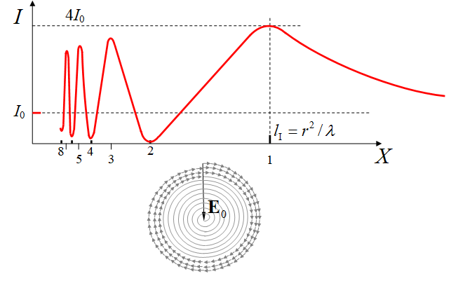
Интенсивность в центре дифракционной картины
(Задача 9.10)
“Фраунгофер” /
“Френель”
“Дальняя зона”:
l
m

Slide 7
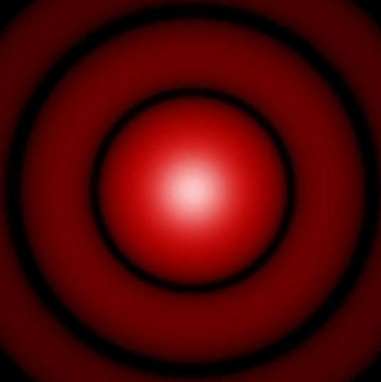
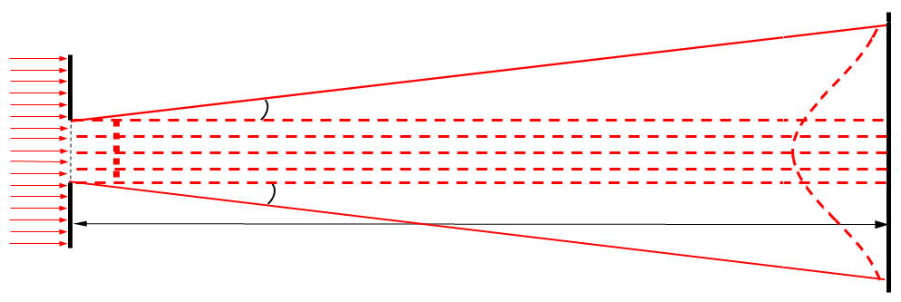
4.2. Роль дифракции в формировании изображения оптическими приборами
4.2.1. Дифракционное расхождение пучка
Размер отверстия d >> λ − Можно пренебречь дифракцией
??
  Факультативное Д.З.: Оцените диаметр «пятна» на поверхности Луны при её лазерной локации. Для локации используется рубиновый лазер с диаметром выходного отверстия d = 5 см и длиной волны излучения λ = 694,3 нм. (для оценки примите значение λ ≈ 700 нм, а расстояние до Луны l ≈ 400 000 км).
5 см >> 0,7 мкм
10⁻² 10⁻⁷
“Фраунгофер” !
l < 100 м
d = 5 см
l = 400 000 км
?

Slide 8
4.2.2. Предельное пространственное разрешение удалённых объектов
оптическими приборами
Х
Размер отверстия b >> λ
b, h << l, L
max* m = 0
x₁^{min}
S
b
β
∗
0
h
β
∗
S*
L
l
Э
??
Задача 10.12 :
Что напоминает
*⁾ Круглое отверстие: d⋅sin = ± 1,22⋅λ (поправка 22% на h^{min})
**⁾ Объекты на Луне. Глаз: h^{min} ≈ 50 км; Телескоп Хаббл (d = 2,5 м): h^{min} ≈ 100 м.

Slide 9
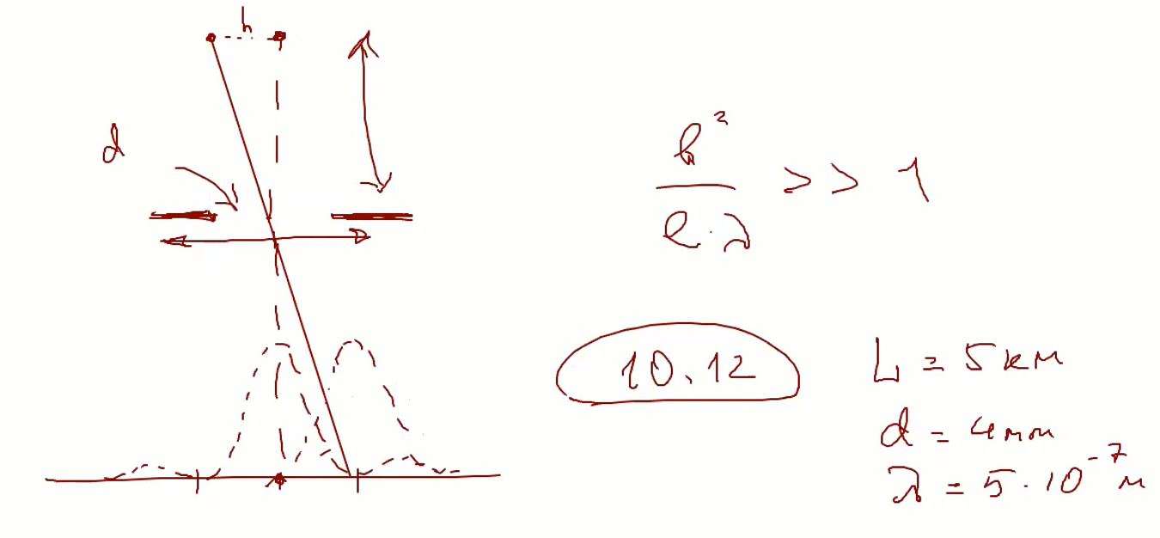
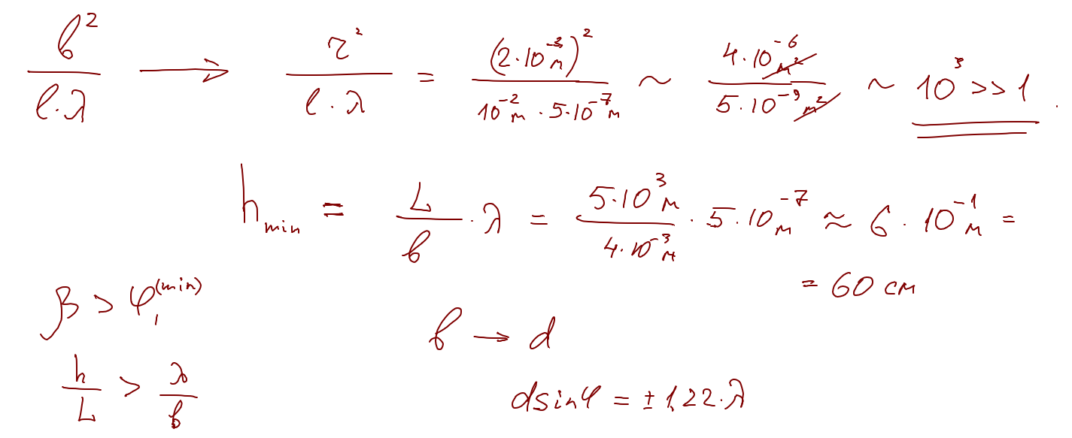
  Задача 10.12. Может ли охотник различить невооруженным глазом двух волков, находящихся от него на расстоянии L = 5 км? Или он примет их за одного медведя? Расстояние между волками h = 1 м. Диаметр зрачка глаза d = 4 мм.
???
Учёт дифракции
L
l
d/λ ∼ 10⁴ >> 1 ! НО:
h*_{min}= 1,22⋅60 см ≈ 76 см

Slide 10
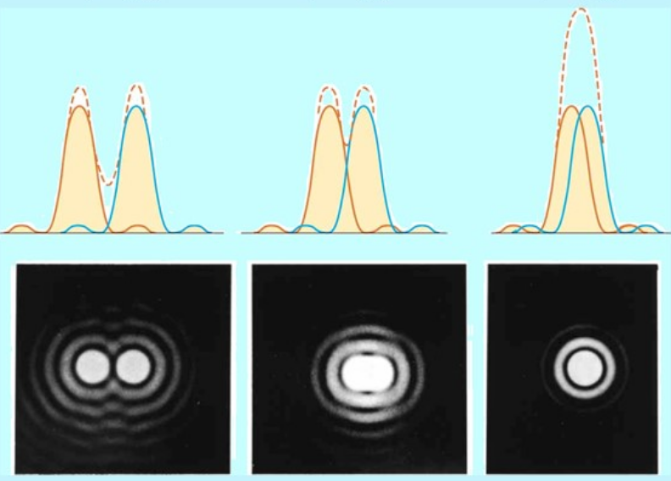
Предел разрешения оптических приборов.
Критерий Рэлея
10

